Slide 1
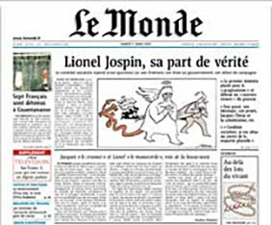
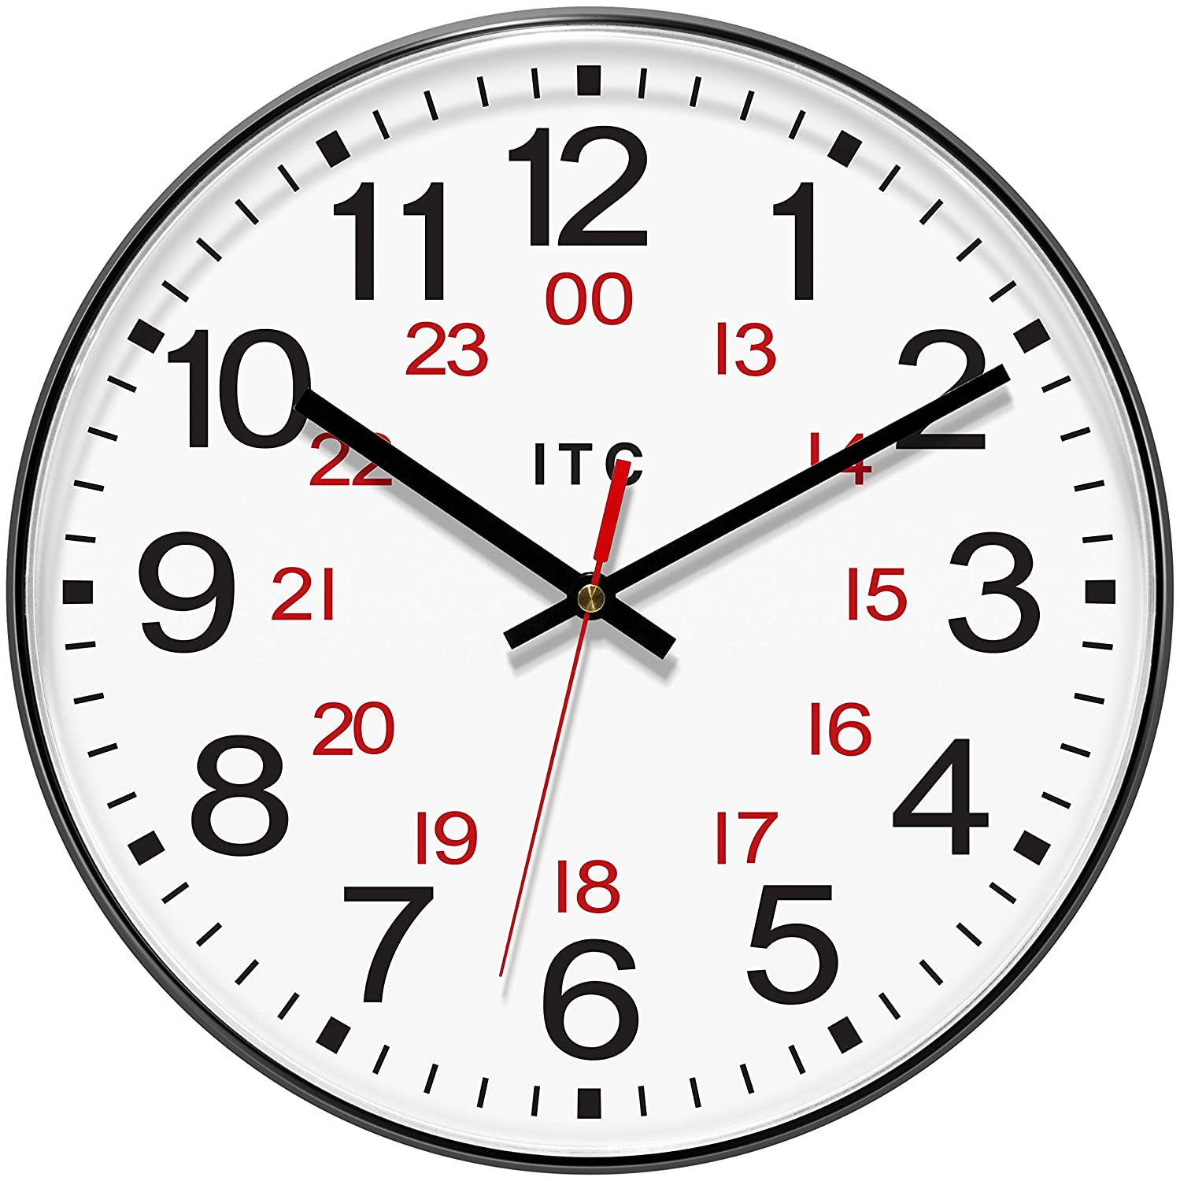
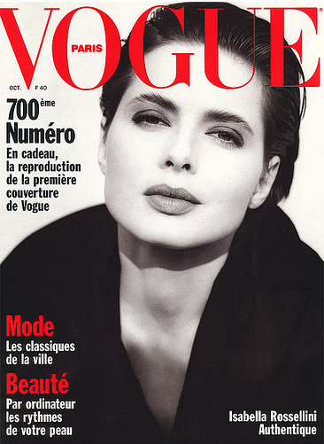

Shirley Heath Quoi de neuf?| Year 6| Summer 2
Newspaper/magazine vocabulary
La météo | The weather forecast
La mode | Fashion (fashion pages of a magazine)
La cuisine | Cookery (cookery pages of a magazine)
L’actualité | The news (current affairs section of a magazine)
La page télé | The TV page
C’est beau | It’s beautiful
C’est intéressant | It’s interesting
C’est ennuyeux | It’s boring
C’est dégueulasse | It’s disgusting
C’est genial | It’s awesome
C’est trop long | It’s too long
car | As, since, because
À mon/son avis | In my/his/her opinion
24 hour times
14.30 | Quatorze heures trente
17.45 | Dix-sept heures quarante-cinq
7.15 | Sept heures et quart
2.30 | Deux heures et demie
11.00 | Onze heures
5.50 | Six heures moins dix

